Slide 1





First Sunday of Advent - Year A
Chúa Nhật I Mùa Vọng Năm A
01/12/2019
Hùng Phương & Thanh Quảng thực hiện
Advent 2019

Slide 2

Chúa Nhật I Mùa Vọng Năm A
First Sunday
of Advent - Year A
Advent 2019

Slide 3
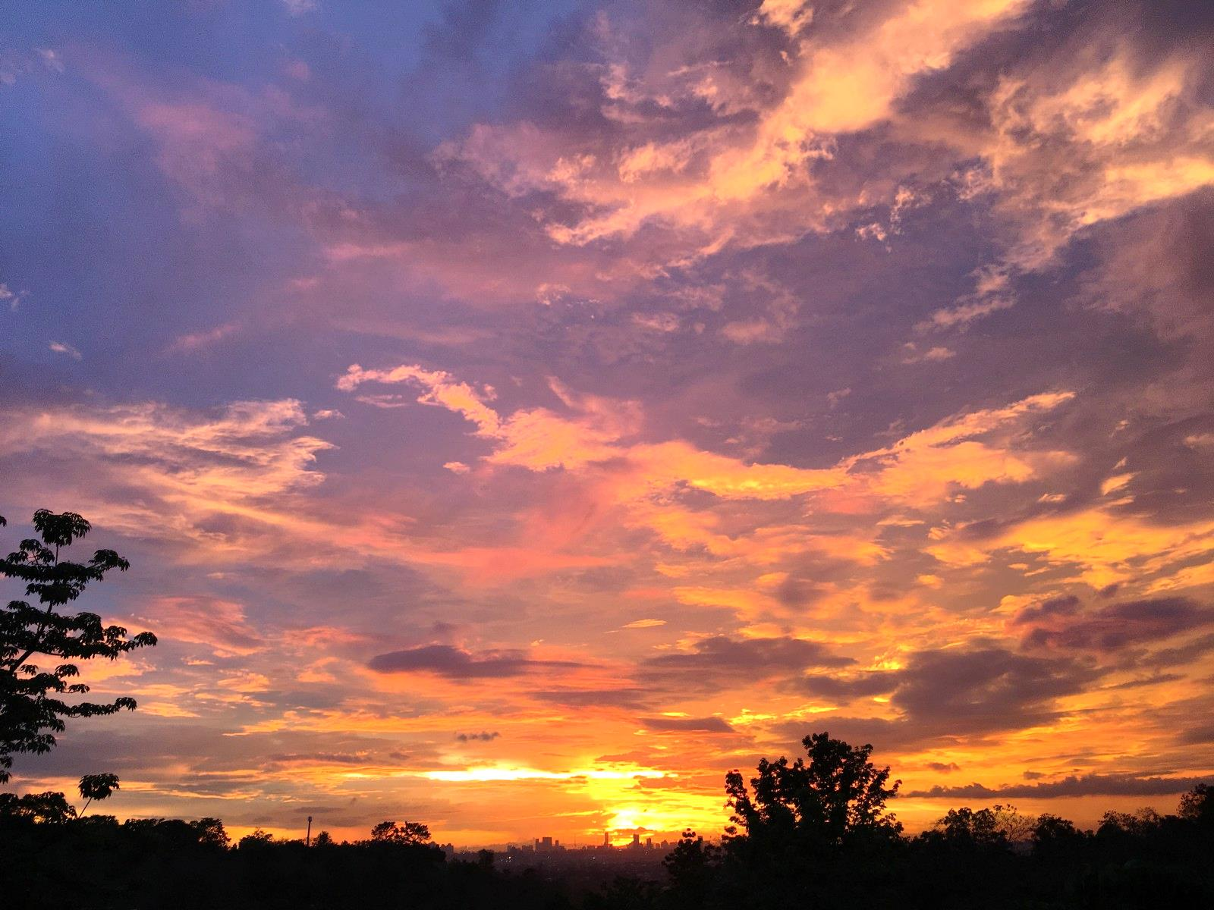

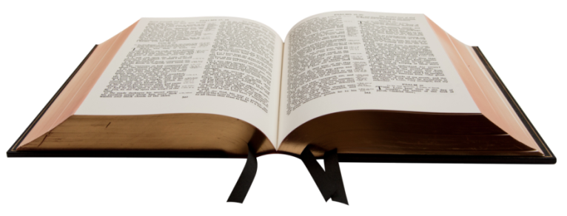
Gospel
Matthew
24:37-44
Phúc Âm theo
Thánh Mátthêu
24:37-44

Slide 4
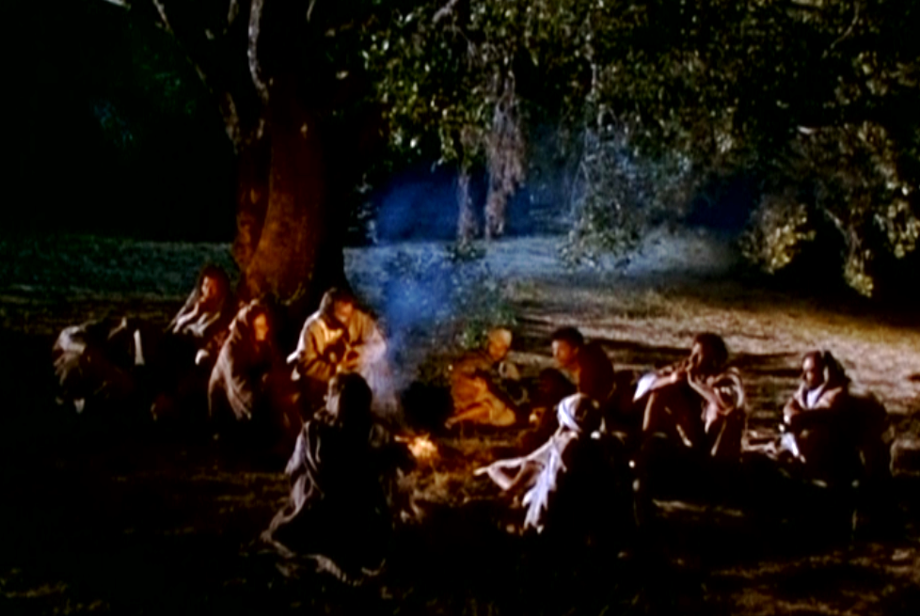
Jesus said to his disciples:
Khi ấy, Đức Giê-su nói với các môn đệ rằng:

Slide 5
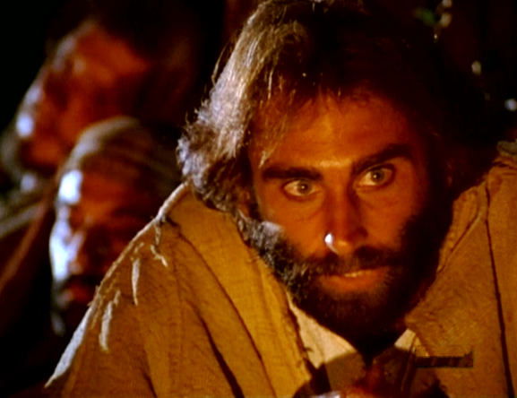
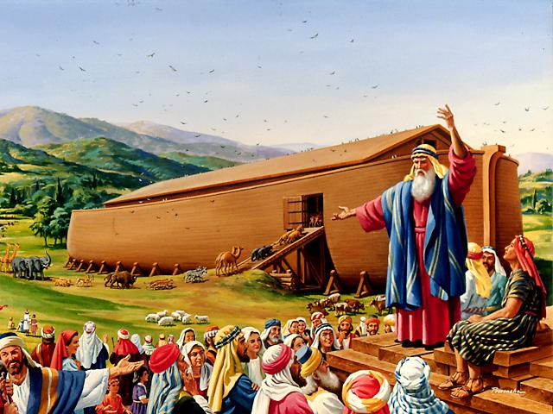
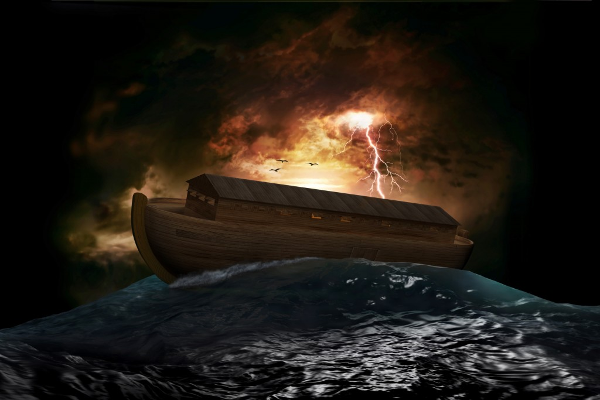
‘As it was in Noah’s day, so will it be when the Son of Man comes.
"Quả thế, thời ông Nô-ê thế nào,
thì ngày Con Người quang lâm cũng
sẽ như vậy.

Slide 6
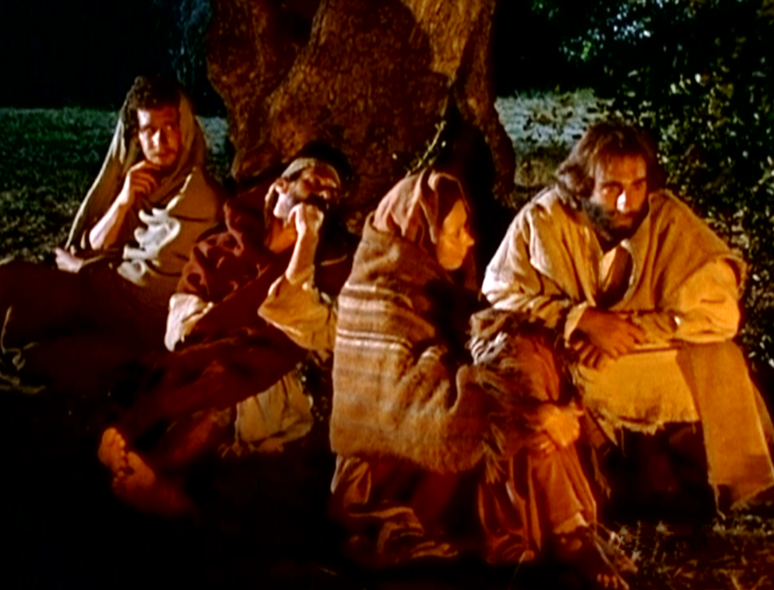

For in those days before the Flood people were eating, drinking, taking wives, taking husbands,
Vì trong những ngày trước nạn hồng thuỷ, thiên hạ vẫn ăn uống, cưới vợ lấy chồng,

Slide 7
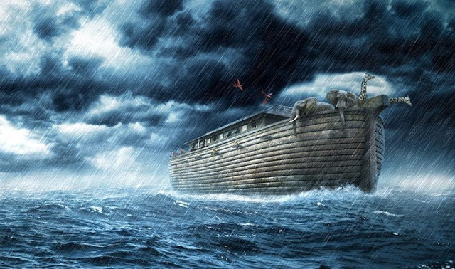
right up to
the day Noah went into the ark,
mãi cho đến ngày ông Nô-ê vào tàu.

Slide 8
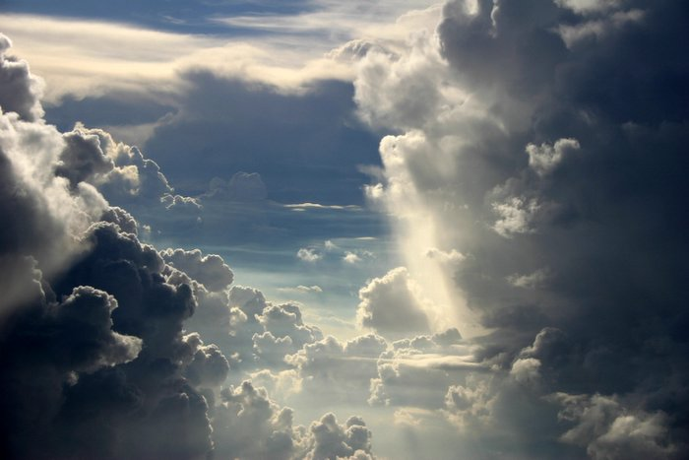
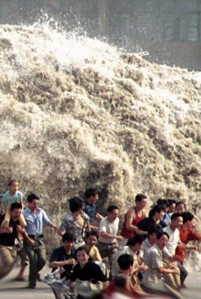
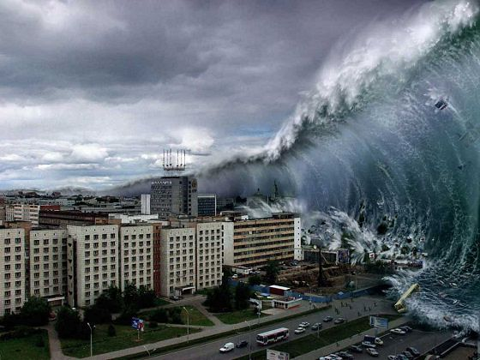
and they suspected nothing till the Flood came and swept all away. It will be like this when the Son of Man comes.
Họ không hay biết gì, cho đến khi nạn hồng thủy ập tới cuốn đi hết thảy. Ngày Con Người quang lâm cũng sẽ như vậy.

Slide 9
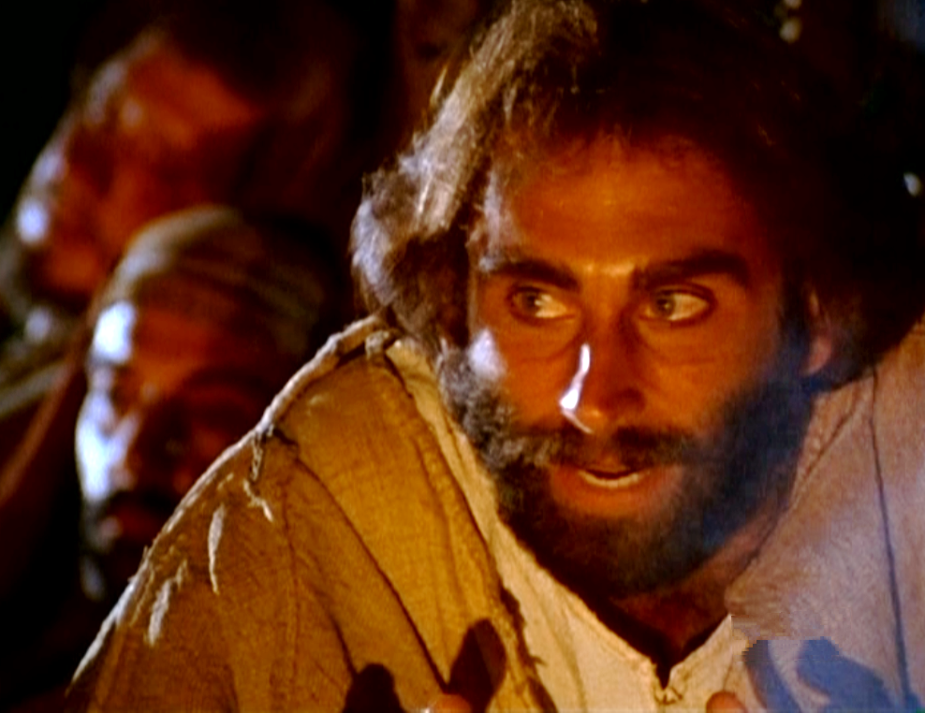
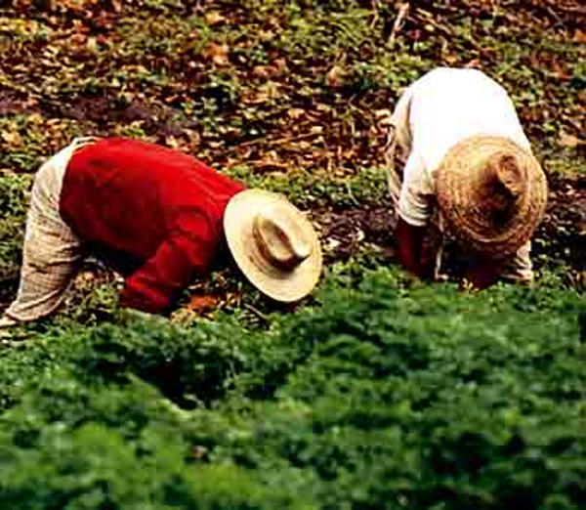
Then of two men in the fields one is taken, one left;
Bấy giờ, hai người đàn ông đang làm ruộng,
thì một người được đem đi, một người bị bỏ lại;

Slide 10
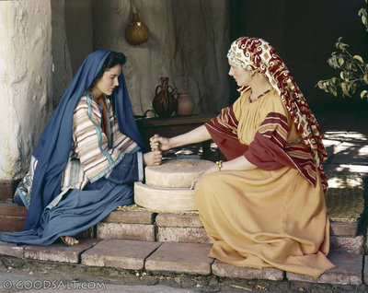
of two women at the millstone grinding, one is taken, one left.
hai người đàn bà đang kéo cối xay, thì một người được đem đi, một người bị bỏ lại.

Slide 11
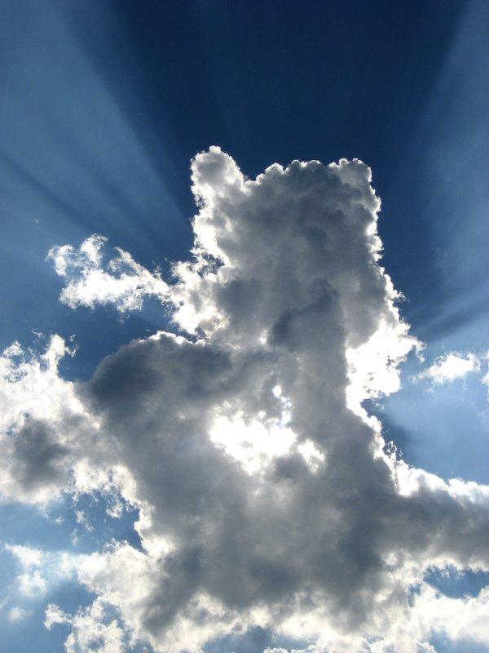
So stay awake, because you do not know the day when your master is coming.
Vậy anh em hãy canh thức, vì anh em không biết ngày nào Chúa của anh em đến.

Slide 12
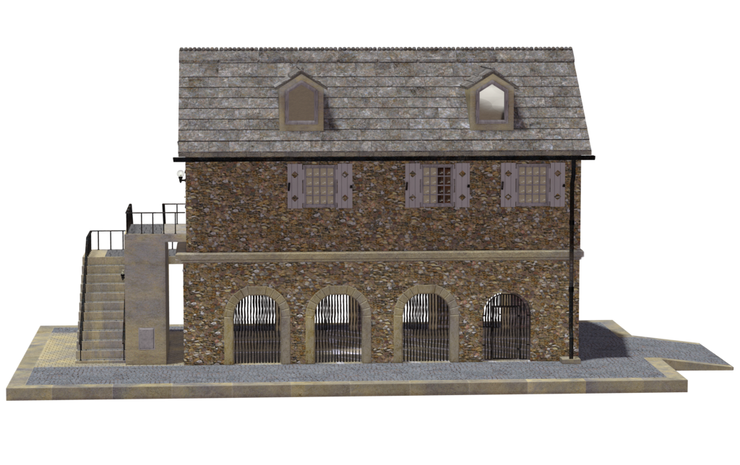
You may be quite sure of this that if the householder had known at what time of the night the burglar would come,
Anh em hãy biết điều này:
nếu chủ nhà biết vào canh nào kẻ trộm sẽ đến,

Slide 13

he would have stayed awake and would not have allowed anyone to break through the wall of his house.
hẳn ông đã thức, không để nó khoét vách nhà mình đâu.

Slide 14
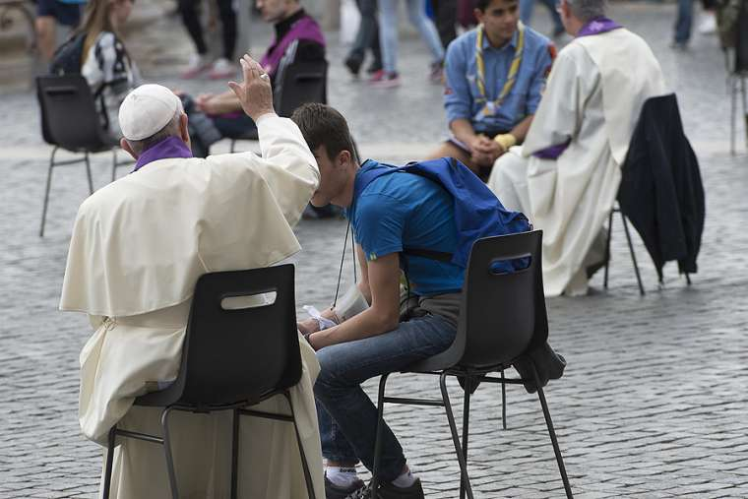
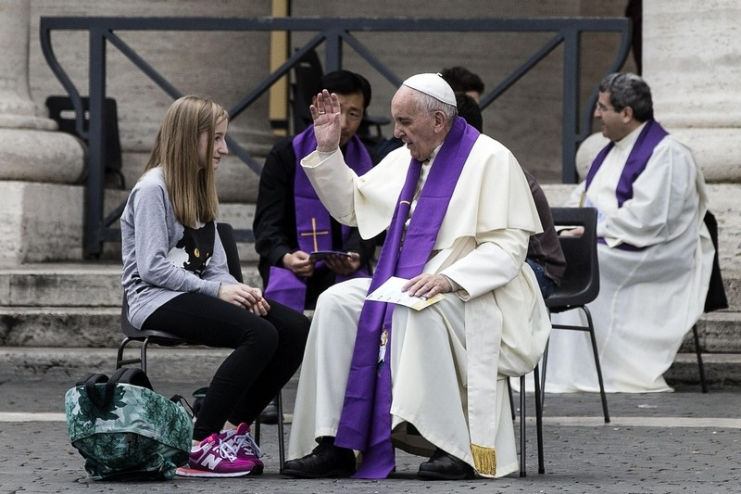
Therefore, you too must stand ready because the Son
of Man is coming
at an hour
you do not expect.
Cho nên anh em cũng vậy, anh em hãy
sẵn sàng,
vì chính giờ phút
anh em không ngờ,
thì Con Người sẽ đến…

Slide 15

First Sunday of Advent - Year A
Chúa Nhật I Mùa Vọng
Năm A
Advent 2019
01/12/2019

Slide 16


First Sunday of Advent - Year A
Chúa Nhật I
Mùa Vọng Năm A
Advent 2019
01/12/2019

